Slide 1
A VIDA É DIFÍCIL PRA TODO MUNDO

Slide 2
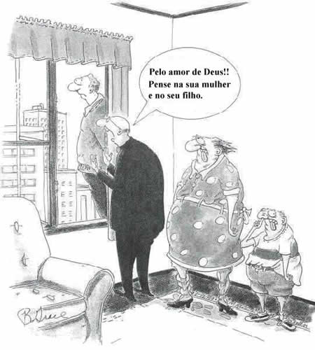

Slide 3
TODOS TEM PROBLEMAS, TODOS TEM DIFICULDADES E COM VOCÊ NÃO É DIFERENTE...

Slide 4


Slide 5
MAS HÁ VÁRIAS MANEIRAS DE LIDAR COM SEUS PROBLEMAS.
UMA, É TENTAR NÃO LIGAR PRA ELES...
OUTRA, É EVOLUIR COMO PESSOA

Slide 6
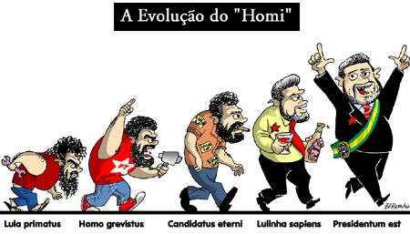

Slide 7
QUANDO VOCÊ “CRESCE”, LEVA A VIDA NUMA BOA...
NÃO LIGA MAIS PRA CERTAS BESTEIRAS, COMO SER SACANEADO PELOS AMIGOS

Slide 8


Slide 9
PASSA A SER MAIS DIVERTIDO E TAMBÉM SACANEIA OS AMIGOS

Slide 10
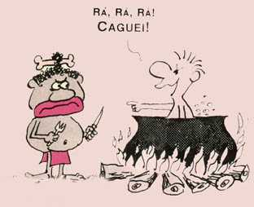

Slide 11
PASSA A IGNORAR AQUELES QUE QUEREM TE DESTRUIR, TE ILUDIR

Slide 12
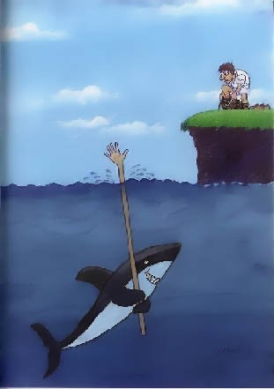

Slide 13
POR MAIS QUE O SEU TRABALHO SEJA CHATO, LEMBRE-SE: VOCÊ PASSA A MAIOR PARTE DO SEU DIA NELE

Slide 14


Slide 15
É VERDADE, E NÃO SE ESTRESSE MUITO SENÃO VOCÊ PODE FICAR DOENTE

Slide 16
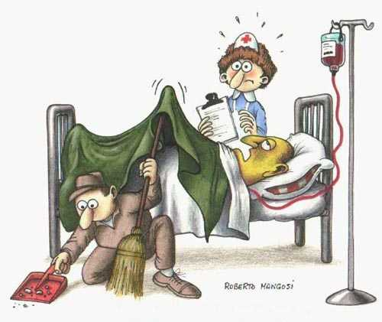

Slide 17
PRA ACABAR COM O ESTRESSE FAÇA ALGO QUE TE DÊ PRAZER...

Slide 18
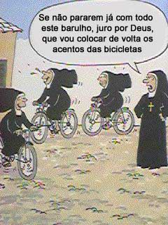

Slide 19
MAS NÃO EXAGERE, TUDO TEM CONSEQUÊNCIAS

Slide 20
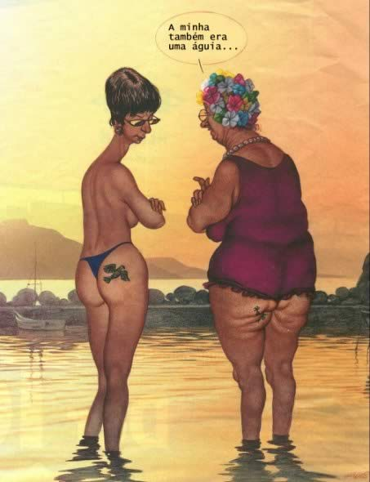

Slide 21
E SE REALMENTE ISSO NÃO FUNCIONAR, DISFARÇE, FINJA QUE ESTÁ BEM

Slide 22
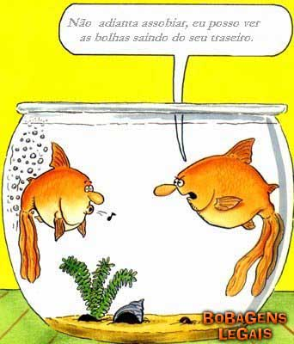

Slide 23
MAS O MAIS IMPORTANTE É NUNCA DESISTIR

Slide 24


Slide 25
POIS OS PROBLEMAS NUNCA DEIXARÃO DE EXISTIR, FAZ PARTE DA SUA VIDA
Davi Alexandre

